Slide 1


ועדת העלייה, הקליטה והתפוצות, 25 במאי 2016
דוברת: ד"ר אסתר כרמל-חכים,
תוכנית רודרמן ללימודי יהדות ארצות הברית, אוניברסיטת חיפה

Slide 2
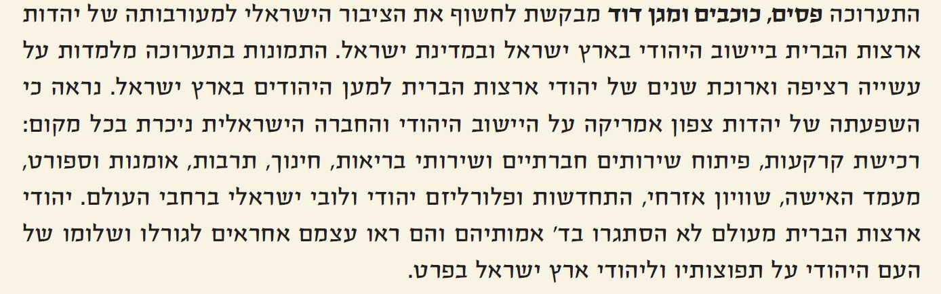
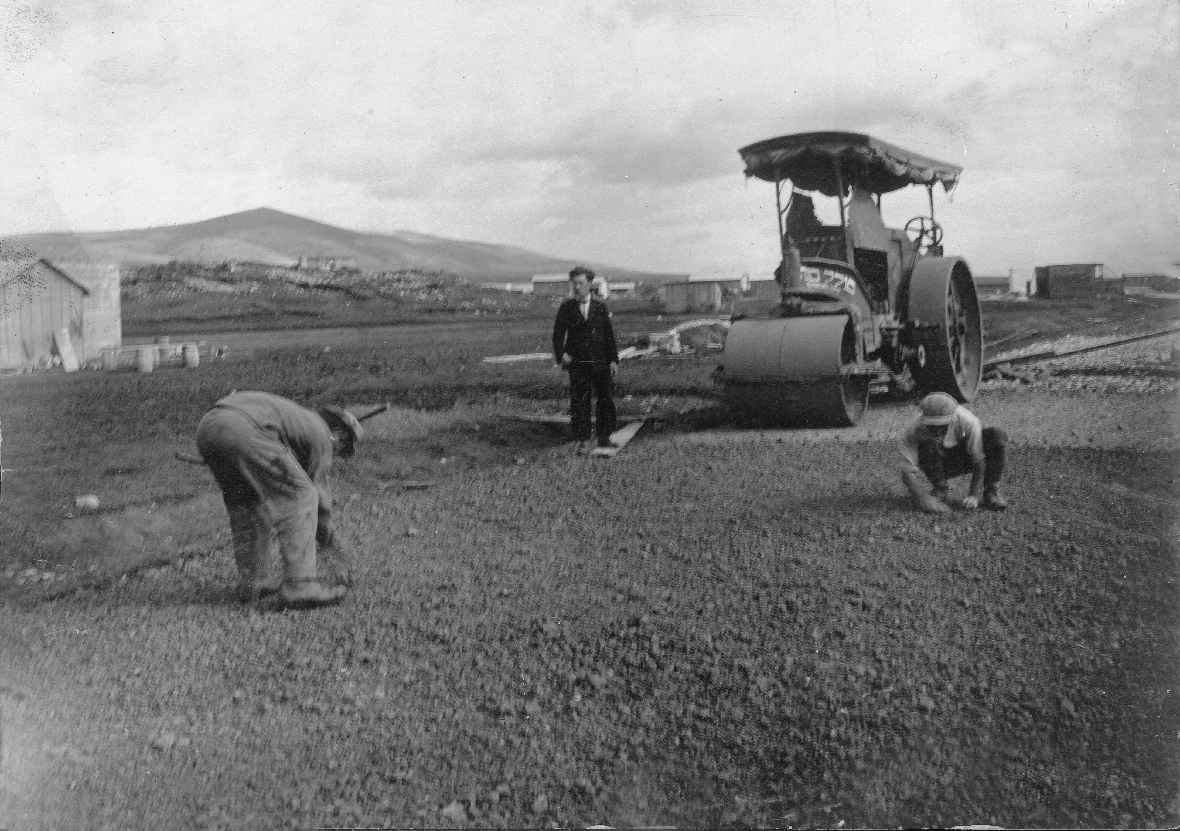
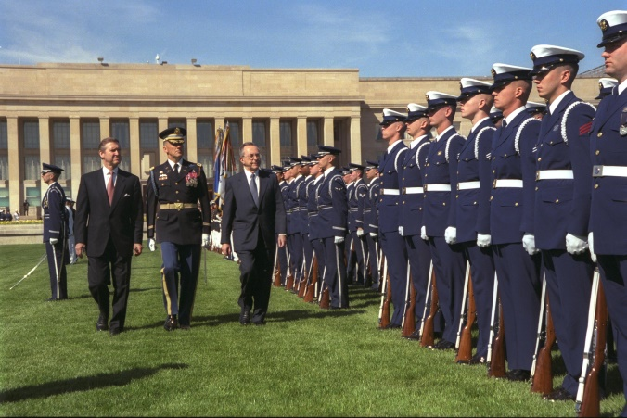
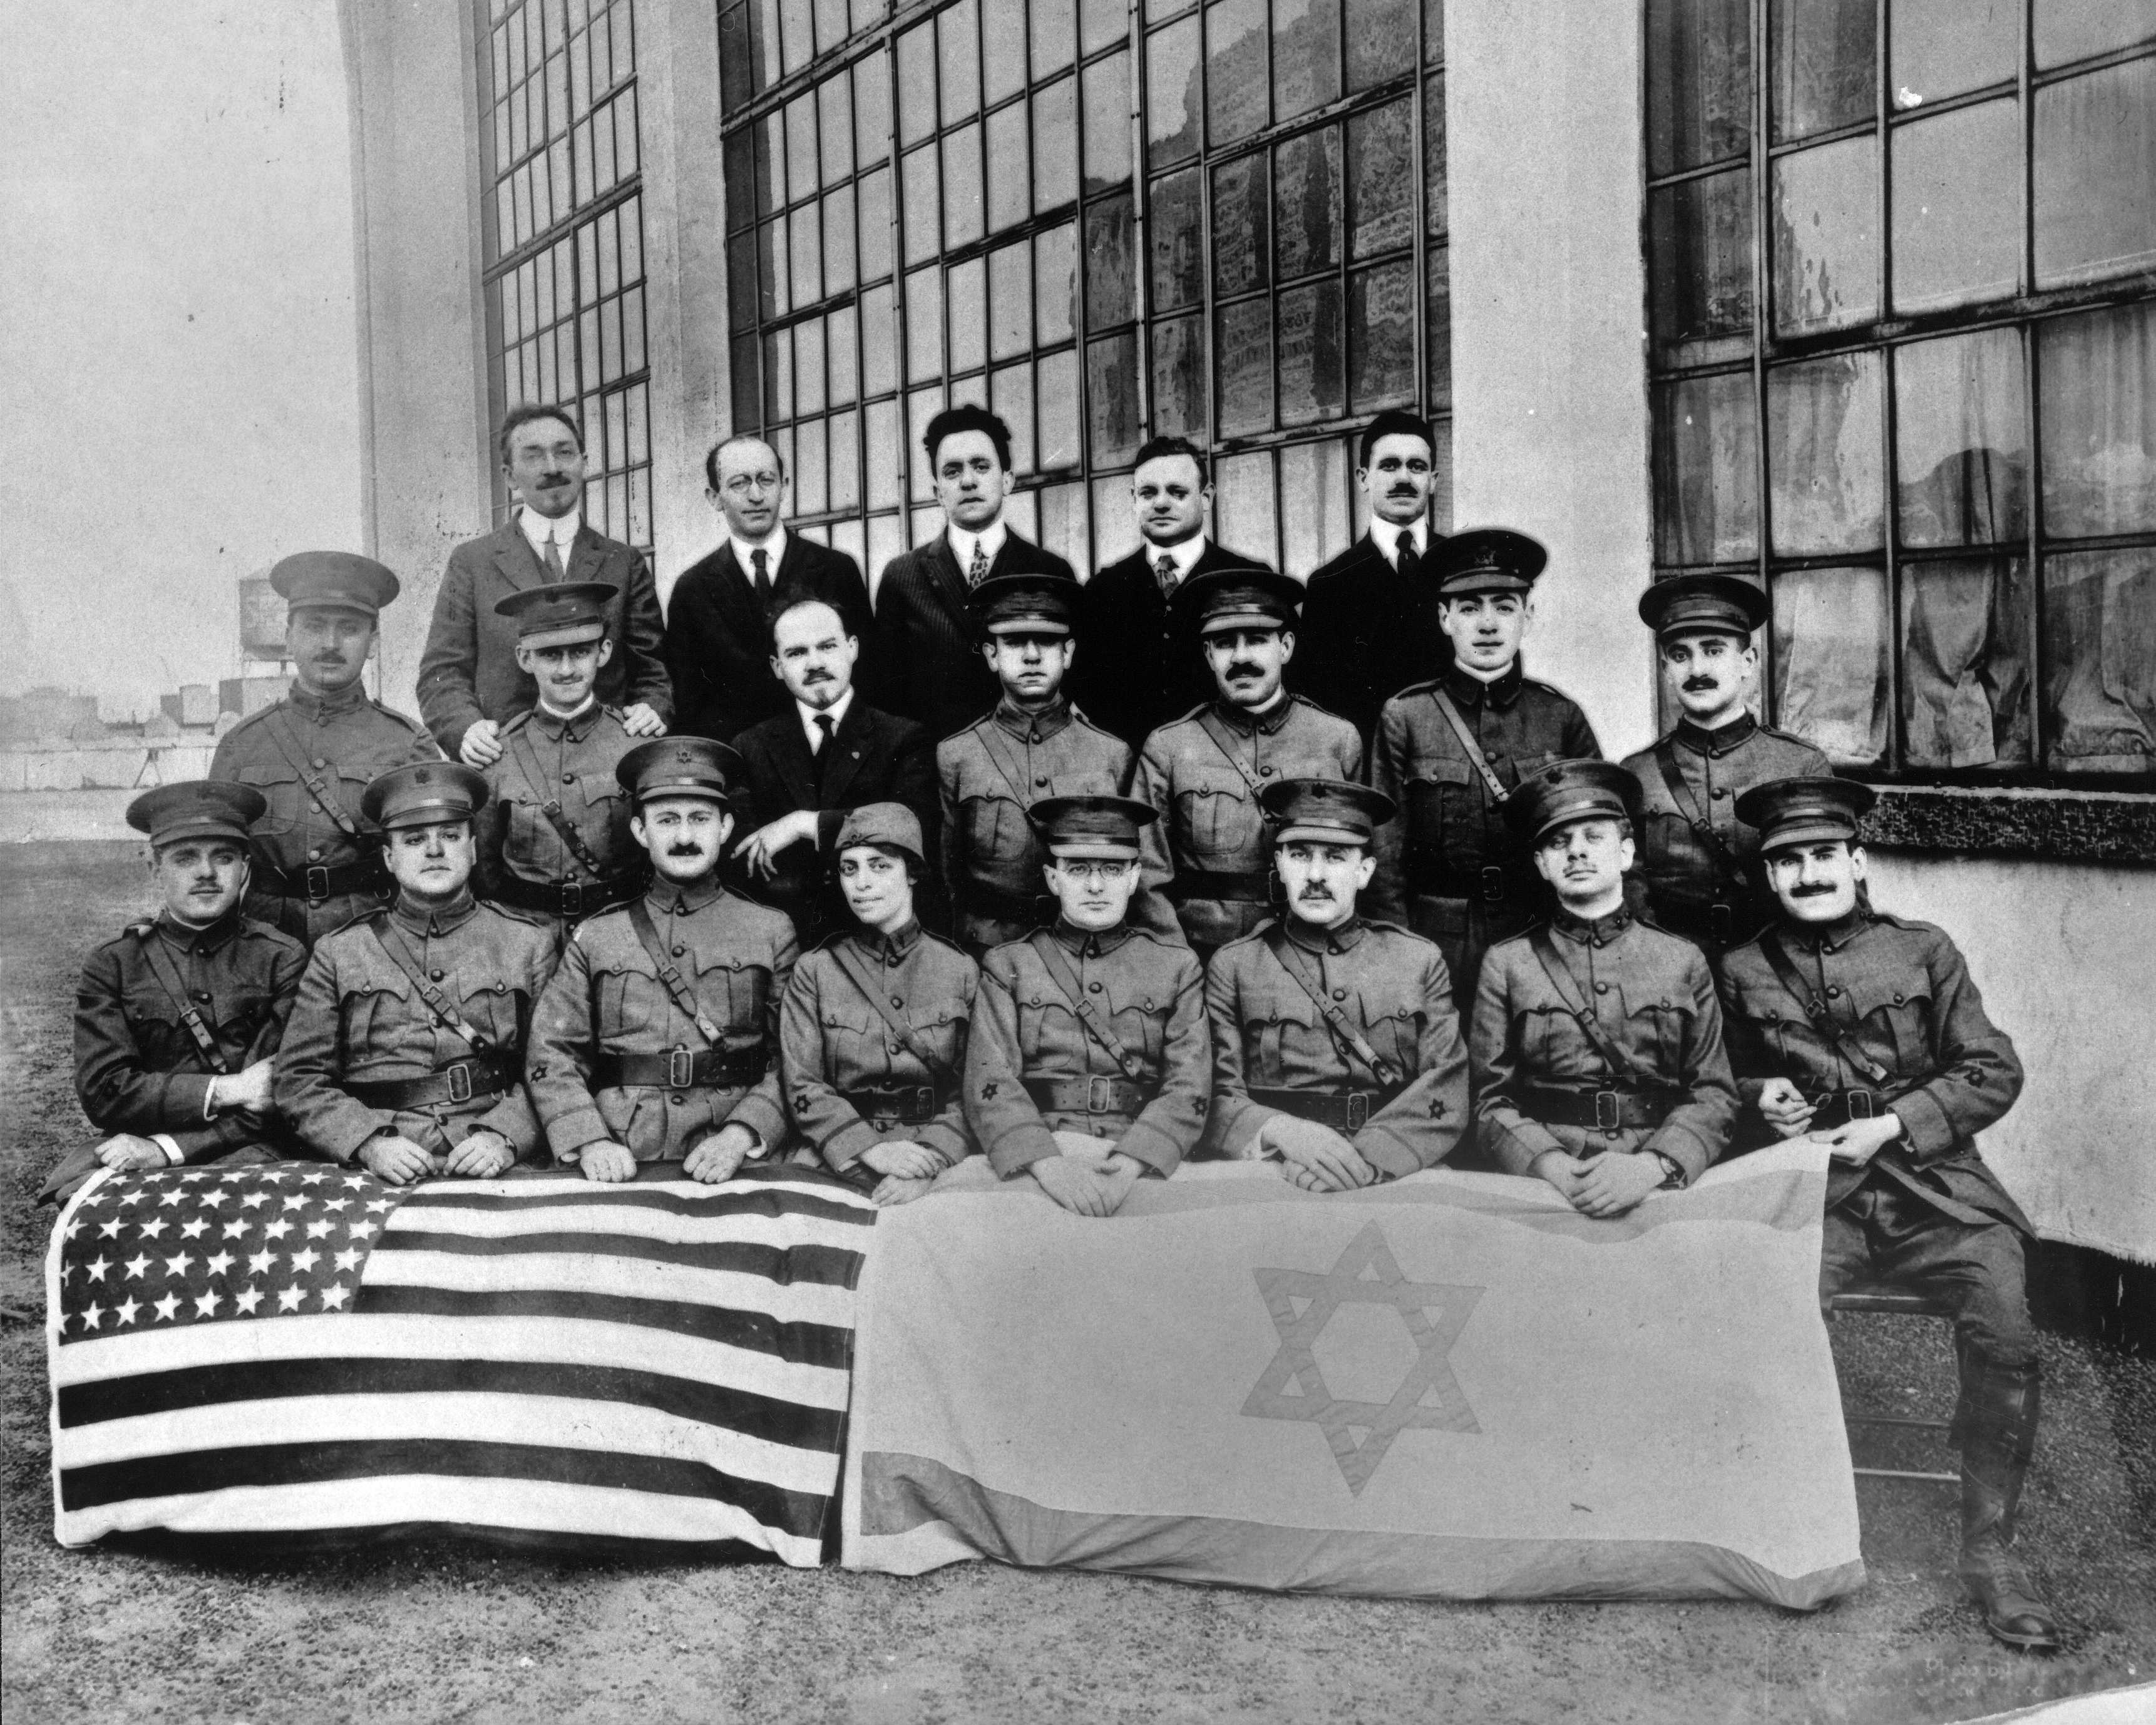
הקמת עפולה
משה ארנס בוושינגטון
משלחת רופאים לארץ ישראל

Slide 3
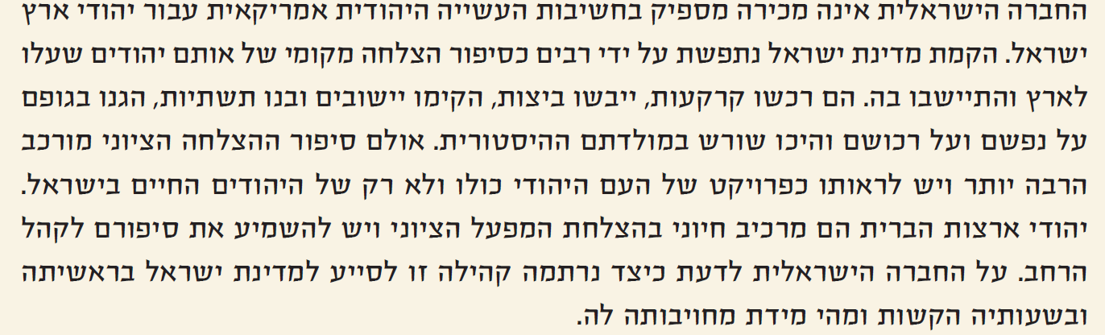
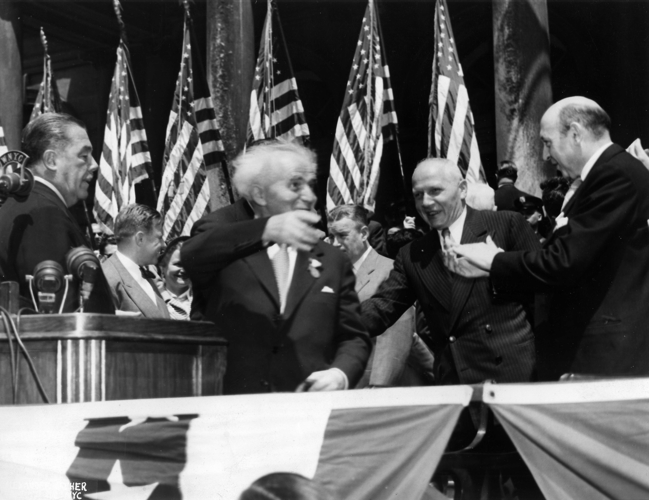


בן גוריון באירוע "הבונדס" בניו-יורק (1951)
גיוס כספים לישוב ולמדינת ישראל

Slide 4
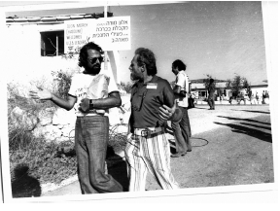
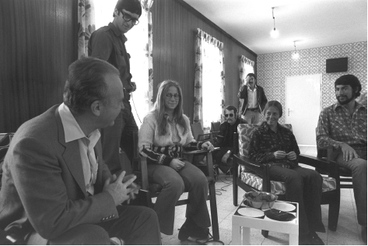
עלייה לארץ
מקום המדינה ועד 2015 עלו לארץ כ-135 אלף יהודים מארצות הברית.
נכון לשנת 2015 היוו יהודי ארצות הברית כ-15 אחוזים מכלל המתיישבים היהודים ביהודה ושומרון.
מספר העולים מארצות הברית וקנדה ב-2015 עמד על 3,768, מתוך למעלה מ-30,000.
עידן רייכל ועולה מארה"ב, 2015
פעילי "המגבית המאוחדת" בהקמת אלון מורה, 1978.
רה"מ יצחק רבין בקטורה, 1975

Slide 5
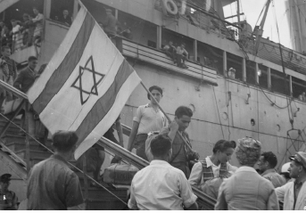
סיוע לעלייה
ארגון הג'וינט סיפק מזון, תרופות, והכשרה מקצועית לתושבי מחנות המעצר בקפריסין בדרכם לישראל, ופעל להעלאת יהודים מתימן, מרוקו, לוב, עיראק, סוריה ועוד. 85 אחוזים מקרב 240 אלף העולים בשנה שלאחר קום המדינה הגיעו ארצה בסיוע הג'וינט.
עולים מתימן בדרך לארץ
פליטים יהודים צעירים בנמל חיפה, 1945
ילדי מחנות העקורים בדרכם לא"י

Slide 6
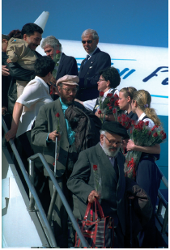
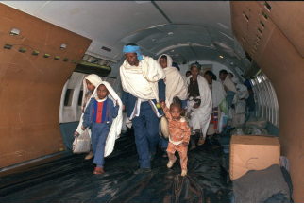
סיוע לעלייה
בהמשך, בשנות השמונים והתשעים של המאה העשרים, היה הארגון מעורב בהעלאת יהודי אתיופיה לארץ במסגרת "מבצע משה" (1984-1985) ו"מבצע שלמה" (1991) וכן בהעלאתם לארץ של מאות אלפי יהודי ברית המועצות לשעבר.
"מבצע שלמה" להעלאת יהודי אתיופיה, 1991
עולים מחבר המדינות בנתב"ג, 2000
הגדה של פסח מאת הג'וינט, 1948

Slide 7
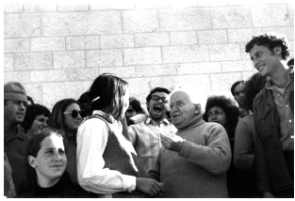
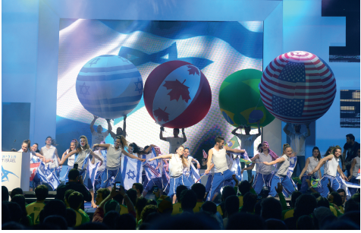
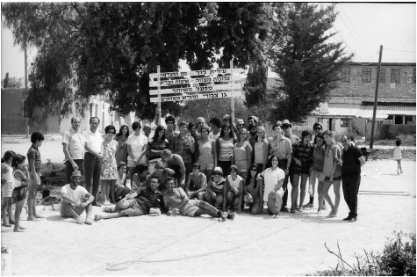
קשר עם התפוצות
מנהיגי היהדות האמריקאית רואים בחיזוק הזיקה של צעירים יהודים אל ישראל גם אמצעי לחיזוק הזהות היהודית בארצות הברית. במסגרת "תגלית" הגיעו לארץ למעלה מ-400 אלף צעירים יהודים מרחבי העולם בין השנים 2014-1994, כאשר 80 אחוזים מהם מארצות הברית.
נמצא כי הפרויקט מגביר את רמת החשיבות של ישראל בעיני המשתתפים ואת זיקתם אליה עם חזרתם לארצותיהם. כמו כן, הפרויקט תורם למשק הישראלי כ-100 מיליון דולר בשנה.
בן-גוריון עם סטודנטים יהודים אמריקאים, 1970
כנס "תגלית" בירושלים, 2014
מתנדבים צעירים מארה"ב בלוד, 1952

